Slide 1
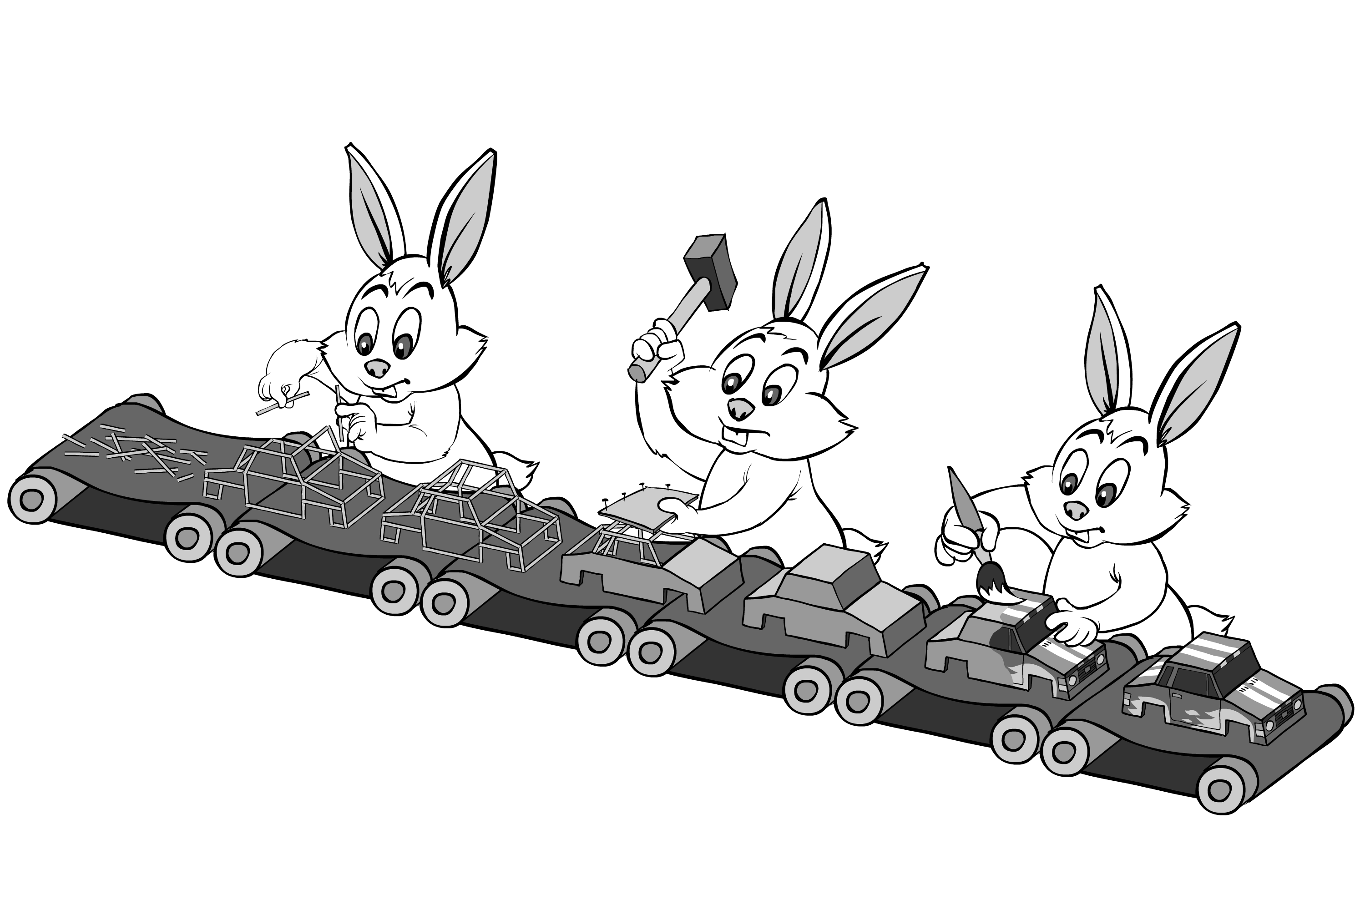
Toolchain
Системы компиляции
Компиляторы
Ассемблеры
Линкеры
Отладка
Производительность
Портирование

Slide 2
Как зовут преподавателя?
Владимиров Константин Игоревич
Телефон: +7-903-842-27-55
Email: konstantin.vladimirov@gmail.com
Где скачать слайды и конспект? sourceforge.net/projects/cpp-lects-rus
Помощь в редактировании и исправлении ошибок приветствуется

Slide 3



Системы компиляции
GNU Toolchain
LLVM Toolchain
И много других ...

Slide 4
Системы компиляции
$ gcc -O2 program.c -o program.x
Что происходит дальше?

Slide 5
Системы компиляции
$ gcc -O2 program.c -o program.x
Что происходит дальше?
Вызов компилятора
Вызов ассемблера
Вызов линкера

Slide 6
GCC: как посмотреть что в действительности запустилось?
$ gcc -O2 program.c –-verbose -save-temps
cc1 -E -quiet -v -imultiarch x86_64-linux-gnu program.c -mtune=generic -march=x86-64 -fpch-preprocess -o program.i
cc1 -fpreprocessed program.i -quiet -dumpbase program.c -mtune=generic -march=x86-64 -auxbase program -version -o program.s
as -v --64 -o program.o program.s
collect2 <....> program.o -lgcc --as-needed -lgcc_s --no-as-needed -lc -lgcc --as-needed -lgcc_s --no-as-needed crtn.o

Slide 7
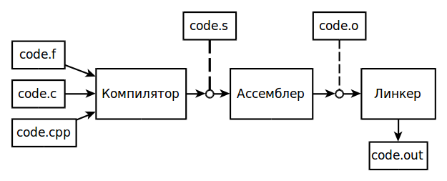

Упрощённая схема toolchain

Slide 8
Компилятор
Препроцессор
Фронтенд
Оптимизации
Бэкенд

Slide 9
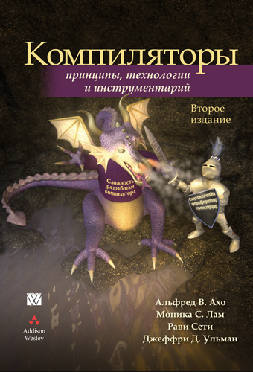
Компилятор
Препроцессор
Фронтенд
Оптимизации
Бэкенд

Slide 10
Препроцессор
Замена триграфов
Объединение строк
Удаление комментариев
Раскрытие макросов
Замена escape-последовательностей
Соединение литералов

Slide 11
Изучение работы препроцессора
Произойдёт ли инкремент?
int foo (int a) {
// Will the next line be executed???/
a += 1;
return a;
}

Slide 12
Изучение работы препроцессора
// Will the next line be executed???/
// Will the next line be executed?\
// Will the next line be executed?a+=1;
int foo (int a) {
// Will the next line be executed???/
a += 1;
return a;
}

Slide 13
Изучение работы препроцессора
Полезно иметь возможность посмотреть препроцессированный код
int foo (int a) {
// Will the next line be executed???/
a += 1;
return a;
}

Slide 14
Изучение работы препроцессора
Ещё больше проблем могут доставить директивы #define и #include
$ gcc --std=c11 -E foo.c -o foo.i
# 1 "<command-line>" 2
# 1 "prep-magic.c"
int foo (int a) {
return a;
}

Slide 15
Изучение работы препроцессора
enum type_t {
OP_IGNORED = 0x0, OP_SRC = 0x1000,
OP_DST = 0x2000, OP_DSTSRC = 0x3000
};
bool is_op_src (enum type_t a) {
return (a & OP_SRC);
}
enum type_t x = OP_DSTSRC;
assert (is_op_src(x));

Slide 16
После препроцессирования
enum type_t {
OP_IGNORED = 0x0, OP_SRC = 0x1000,
OP_DST = 0x2000, OP_DSTSRC = 0x3000
};
char is_op_src (enum type_t a) {
return (a & OP_SRC);
}
myheader.h:
#define bool char

Slide 17
Фронтенд
Лексический анализ
Синтаксический анализ
Раскрытие шаблонов
Вывод типов
Построение AST

Slide 18
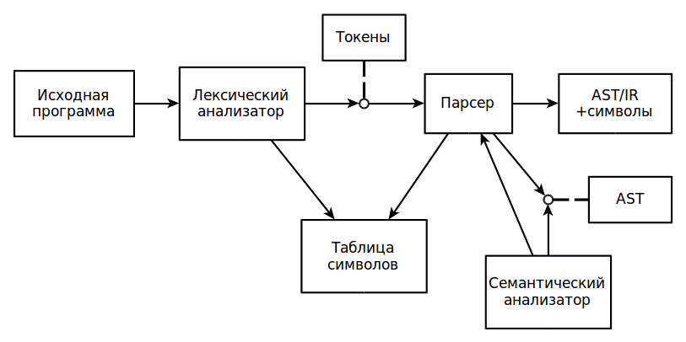
Фронтенд (упрощённая схема)

Slide 19

Фронтенд (упрощённая схема)
Возможно это слишком
упрощённая схема

Slide 20
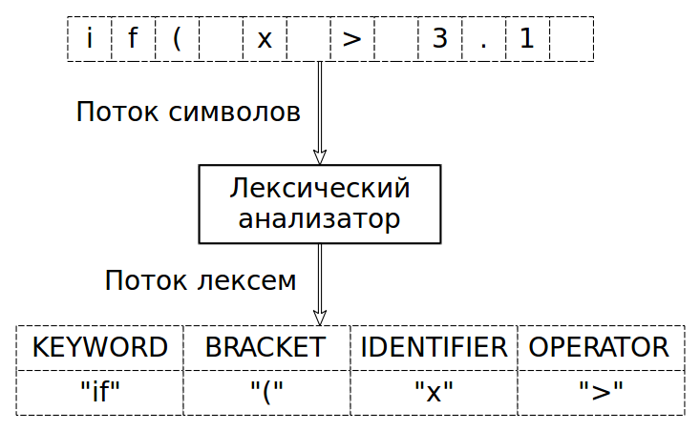
Лексический анализ
Выделение лексем
Построение таблиц символов
Обработка простых ошибок

Slide 21
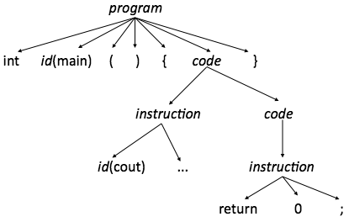
Синтаксический анализ
Синтаксический разбор
Построение AST
Разбор может быть
нетривиальным
(особенно в C++)
Пример. Что здесь написано?
ifstream datafile ("ins.dat");
list<int> data (istream_iterator<int>(dataFile),
istream_iterator<int>());

Slide 22
Синтаксический анализ
Синтаксический разбор
Построение AST
Разбор может быть
нетривиальным
(особенно в C++)
Пример 2. Что здесь написано?
template <class T> foo (T x) {
T::iterator *y;
/* .... */
}

Slide 23
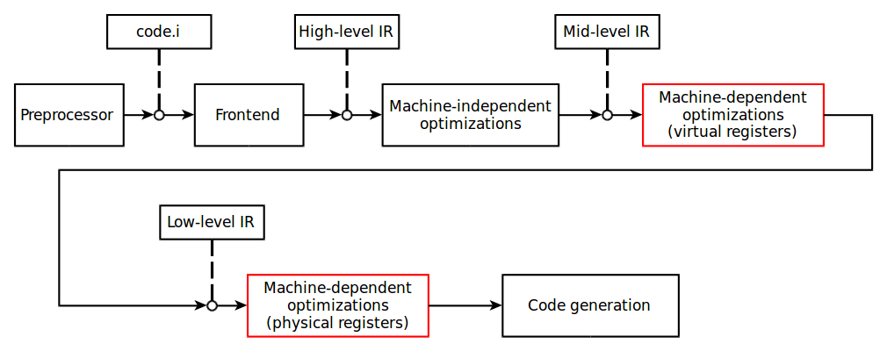
Что после фронтенда?

Slide 24

IR в GCC
Зачем их
так много?
GENERIC
Gimple
Gimple SSA
RTL (virtual regs)
RTL (physical regs)

Slide 25
SSA : static single assignment
x = 1;
y = x + 1;
x = 2;
z = x + 1;
x1 = 1;
y1 = x1 + 1;
x2 = 2;
z = x2 + 1;

Slide 26
SSA : static single assignment
Проблема: как быть с ветвлениями и циклами?
x = 1;
y = x + 1;
x = 2;
z = x + 1;
x1 = 1;
y1 = x1 + 1;
x2 = 2;
z = x2 + 1;

Slide 27
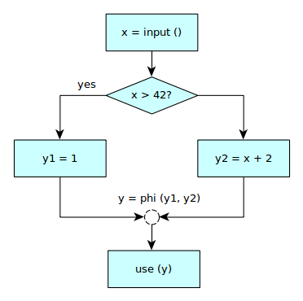
SSA : static single assignment
x = input ();
if (x > 42)
y = 1;
else
y = x - 2;
use (y);

Slide 28

GCC: как получить дампы IR?
-fdump-tree-all-<options>
-fdump-rtl-all-<options>
Можно получать графические дампы, если передать <options> == graph
За полезными опциями всегда
можно заглянуть сюда:
https://gcc.gnu.org/onlinedocs/gcc/

Slide 29
GCC: как читать gimple дампы
<bb 3>:
_3 = 1;
goto <bb 5> (<L2>);
<bb 4>:
_4 = x_2(D) + 4294967295;
_5 = fact (_4);
_6 = _5 * x_2(D);
# _1 = PHI <_3(3), _6(4)>
<L2>:
return _1;
if (x < 2)
return 1;
return
x * fact (x-1);

Slide 30
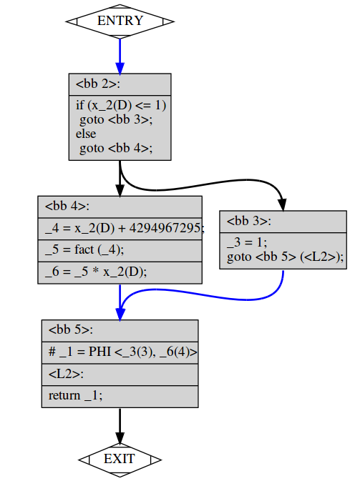
Перевод в SSA форму
unsigned
fact (unsigned x)
{
if (x < 2)
return 1;
return
x * fact (x-1);
}

Slide 31
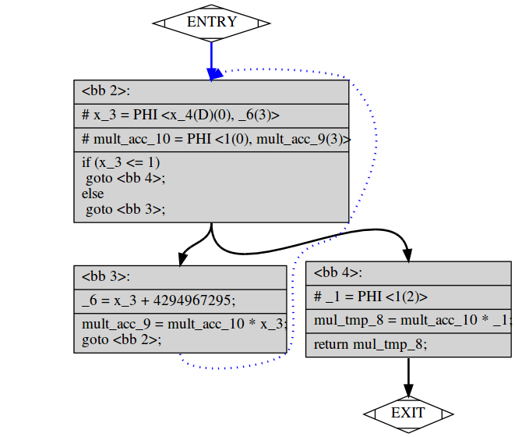
Машинно-независимые преобразования
unsigned
fact (unsigned x)
{
if (x < 2)
return 1;
return
x * fact (x-1);
}

Slide 32
GCC: как читать RTL дампы
_6 = x_7 + 4294967295
(insn 14 13 0 (parallel [
(set (reg:SI 89 [ _6 ])
(plus:SI (reg/v:SI 91 [ x ])
(const_int -1 [0xffffffffffffffff])))
(clobber (reg:CC 17 flags))
]) fact.c:7 -1
(nil))

Slide 33
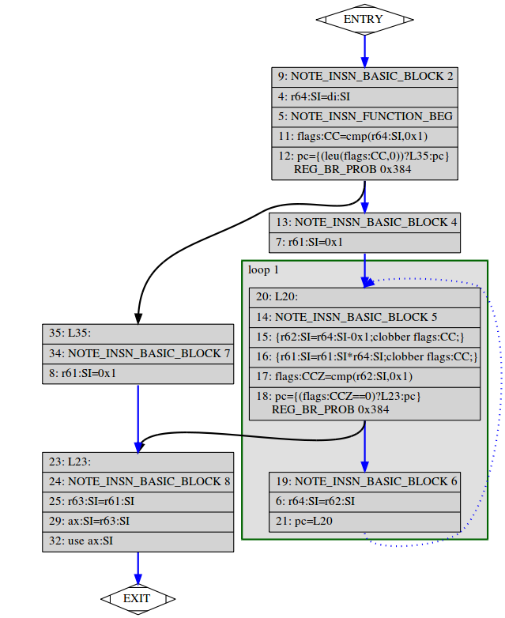
RTL с виртуальными регистрами
unsigned
fact (unsigned x)
{
if (x < 2)
return 1;
return
x * fact (x-1);
}

Slide 34
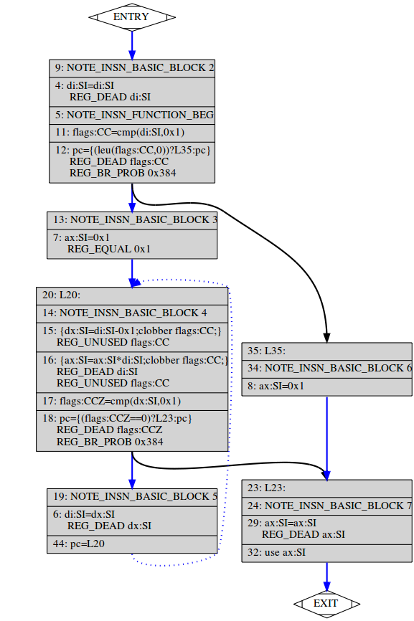
RTL с физическими регистрами
unsigned
fact (unsigned x)
{
if (x < 2)
return 1;
return
x * fact (x-1);
}

Slide 35
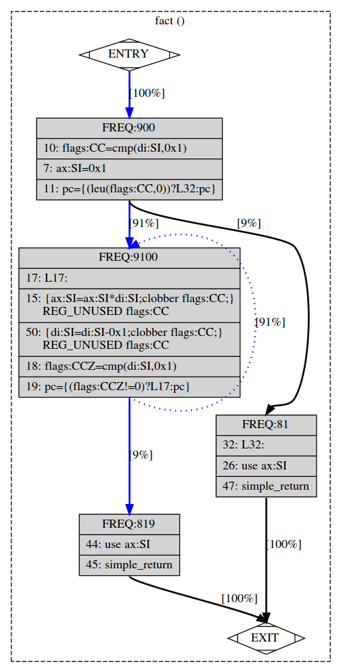
Машинно-зависимые преобразования
unsigned
fact (unsigned x)
{
if (x < 2)
return 1;
return
x * fact (x-1);
}

Slide 36
Итоговый ассемблер
.p2align 4,,15
.globl fact
.type fact, @function
fact:
.LFB0:
.cfi_startproc
cmpl $1, %edi
movl $1, %eax
jbe .L4
.p2align 4,,10
.p2align 3
.L3:
imull %edi, %eax
subl $1, %edi
cmpl $1, %edi
jne .L3
rep; ret
.L4:
rep; ret
.cfi_endproc
unsigned
fact (unsigned x)
{
if (x < 2)
return 1;
return
x * fact (x-1);
}

Slide 37
Ассемблер
Язык ассемблера (например X86 ассемблер)
Ассемблер как программа (например GAS)
Ассемблирование как процесс

Slide 38
Ассемблер X86: элементы языка
.text
.p2align 4,,15
.globl fact
.type fact, @function
fact:
.LFB0:
.cfi_startproc
cmpl $1, %edi
movl $1, %eax
jbe .L4
.p2align 4,,10
.p2align 3
.L3:
imull %edi, %eax
subl $1, %edi
cmpl $1, %edi
jne .L3
rep; ret
.L4:
rep; ret
.cfi_endproc
Инструкции

Slide 39
Ассемблер X86: элементы языка
.text
.p2align 4,,15
.globl fact
.type fact, @function
fact:
.LFB0:
.cfi_startproc
cmpl $1, %edi
movl $1, %eax
jbe .L4
.p2align 4,,10
.p2align 3
.L3:
imull %edi, %eax
subl $1, %edi
cmpl $1, %edi
jne .L3
rep; ret
.L4:
rep; ret
.cfi_endproc
Инструкции
Директивы

Slide 40
Ассемблер X86: элементы языка
.text
.p2align 4,,15
.globl fact
.type fact, @function
fact:
.LFB0:
.cfi_startproc
cmpl $1, %edi
movl $1, %eax
jbe .L4
.p2align 4,,10
.p2align 3
.L3:
imull %edi, %eax
subl $1, %edi
cmpl $1, %edi
jne .L3
rep; ret
.L4:
rep; ret
.cfi_endproc
Инструкции
Директивы
Метки

Slide 41
Ассемблер X86: элементы языка
.text
.p2align 4,,15
.globl fact
.type fact, @function
fact:
.LFB0:
.cfi_startproc
cmpl $1, %edi
movl $1, %eax
jbe .L4
.p2align 4,,10
.p2align 3
.L3:
imull %edi, %eax
subl $1, %edi
cmpl $1, %edi
jne .L3
rep; ret
.L4:
rep; ret
.cfi_endproc
Инструкции
Директивы
Метки
Секции

Slide 42
Ассемблер X86: элементы языка
.text
.p2align 4,,15
.globl fact
.type fact, @function
fact:
.LFB0:
.cfi_startproc
cmpl $1, %edi
movl $1, %eax
jbe .L4
.p2align 4,,10
.p2align 3
.L3:
imull %edi, %eax
subl $1, %edi
cmpl $1, %edi
jne .L3
rep; ret
.L4:
rep; ret
.cfi_endproc
Инструкции
Директивы
Метки
Секции
DWARF

Slide 43
GAS: ассемблирование
.text
........ some code ........
.data
........ some data ........
.text
........ more code ........
.data
........ more data ........
.text
........ more code ........
.text
........ more code ........
ELF object file header
......
Program header table
......
.text
.... encoded instructions ...
.data
......
Section header table
......

Slide 44
GAS: макроассемблер
Макросы
Включение файлов через .include
Комментарии, C-style, Asm-style
Дополнительные возможности
.macro sum from=0, to=5
.long \from
.if \to-\from
sum "(\from+1)",\to
.endif
.endm
melvin: .long .

Slide 45
objdump: дизассемблирование
$ as fact.s --64 -o fact.o
$ objdump -d fact.o > fact.d
fact:
cmpl $1, %edi
movl $1, %eax
jbe .L4
.p2align 4,,10
.p2align 3
.L3:
imull %edi, %eax
subl $1, %edi
cmpl $1, %edi
jne .L3
rep; ret
.L4:
rep; ret
fact.o: file format elf64-x86-64
Disassembly of section .text:
0000000000000000 <fact>:
0: 83 ff 01 cmp $0x1,%edi
3: b8 01 00 00 00 mov $0x1,%eax
8: 76 13 jbe 1d <fact+0x1d>
a: 66 0f 1f 44 00 00 nopw 0x0(%rax,%rax,1)
10: 0f af c7 imul %edi,%eax
13: 83 ef 01 sub $0x1,%edi
16: 83 ff 01 cmp $0x1,%edi
19: 75 f5 jne 10 <fact+0x10>
1b: f3 c3 repz retq
1d: f3 c3 repz retq

Slide 46

objdump: дизассемблирование
$ as fact.s --64 -o fact.o
$ objdump -d fact.o > fact.d
Увы, дизассемблер иногда
сложно снова ассемблировать
fact:
cmpl $1, %edi
movl $1, %eax
jbe .L4
.p2align 4,,10
.p2align 3
.L3:
imull %edi, %eax
subl $1, %edi
cmpl $1, %edi
jne .L3
rep; ret
.L4:
rep; ret

Slide 47
Усложненный пример факториала
Во что будут закодированы вызовы fact и printf в main.o?
fact.c
main.c
unsigned
fact (unsigned x)
{
if (x < 2)
return 1;
return
x * fact (x-1);
}
int
main (void)
{
unsigned f = fact(5);
printf (“%u\n”, f);
return 0;
}

Slide 48
C : объявления и определения
Объявление (declaration) вводит имя и сигнатуру для компилятора
Определение (definition) содержит реализацию (тело функции, etc)
int printf (const char *fmt, ...)
unsigned fact (unsigned);
int
main (void) {
..... call printf and fact ....
}
libc.a
fact.o

Slide 49
C : объявления и определения
Объявление (declaration) вводит имя и сигнатуру для компилятора
Определение (definition) содержит реализацию (тело функции, etc)
#include <stdio.h>
#include “fact.h”
int
main (void) {
..... call printf and fact ....
}
libc.a
fact.o

Slide 50
Попытка собрать main.c
$ gcc -O2 main.c -save-temps
/tmp/ccunVXEF.o: In function `main':
main.c:(.text+0xa): undefined reference to `fact'
collect2: ld returned 1 exit status
$ readelf -s main.o
9: 0000000000000000 43 FUNC GLOBAL DEFAULT 1 main
10: 0000000000000000 0 NOTYPE GLOBAL DEFAULT UND fact
11: 0000000000000000 0 NOTYPE GLOBAL DEFAULT UND printf

Slide 51
Попытка собрать main.c
Пора задействовать линкер!
$ gcc -O2 main.c -save-temps
/tmp/ccunVXEF.o: In function `main':
main.c:(.text+0xa): undefined reference to `fact'
collect2: ld returned 1 exit status
$ readelf -s main.o
9: 0000000000000000 43 FUNC GLOBAL DEFAULT 1 main
10: 0000000000000000 0 NOTYPE GLOBAL DEFAULT UND fact
11: 0000000000000000 0 NOTYPE GLOBAL DEFAULT UND printf

Slide 52
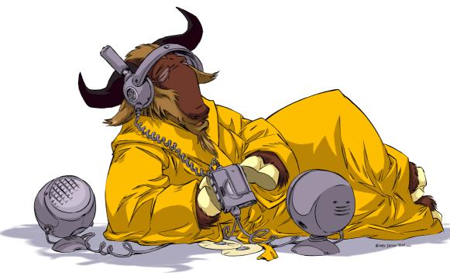
Линковка (Linking)
Сборка объектных модулей в исполняемый файл
Разрешение межмодульных зависимостей
Проверка ошибок неопределенных или многократно определенных символов

Slide 53
Статическая линковка факториала
$ gcc fact.c main.c -static -save-temps

Slide 54
Релокации
$ gcc fact.c main.c -static -save-temps
$ objdump -d main.o > main.dis
0000000000000000 <main>:
0: 55 push %rbp
1: 48 89 e5 mov %rsp,%rbp
4: bf 05 00 00 00 mov $0x5,%edi
9: e8 00 00 00 00 callq e <main+0xe>
e: 89 c2 mov %eax,%edx
....

Slide 55
Релокации
$ gcc fact.c main.c -static -save-temps
$ objdump -d a.out > result.dis
0000000000400434 <main>:
400434: 55 push %rbp
400435: 48 89 e5 mov %rsp,%rbp
400438: bf 05 00 00 00 mov $0x5,%edi
40043d: e8 1e 00 00 00 callq 400460 <fact>
400442: 89 c2 mov %eax,%edx
....
0000000000400460 <fact>:
400460: 55 push %rbp
400461: 48 89 e5 mov %rsp,%rbp

Slide 56
Статическая линковка факториала: разбивка по шагам
$ gcc -O2 fact.c main.c -static -save-temps
$ gcc -O2 fact.c -c -o fact.o
$ gcc -O2 main.c -c -o main.o
$ gcc fact.o main.o -static -o fact.x

Slide 57
Статическая линковка факториала: разбивка по шагам
$ gcc -O2 fact.c main.c -static -save-temps
$ gcc -O2 fact.c -c -o fact.o
$ gcc -O2 main.c -c -o main.o
$ ld fact.o main.o -static -o fact.x

Slide 58
Статическая линковка факториала: разбивка по шагам
$ gcc -O2 fact.c main.c -static -save-temps
$ gcc -O2 fact.c -c -o fact.o
$ gcc -O2 main.c -c -o main.o
$ ld fact.o main.o -static -o fact.x
ld: warning: cannot find entry symbol _start; defaulting to 00000000004000b0
main.o: In function `main':
main.c:(.text.startup+0x1d): undefined reference to `__printf_chk'

Slide 59

Статические библиотеки
$ gcc fact.o main.o -static --verbose
collect2 -m elf_x86_64 -static crtbeginT.o -L.
-L<other paths here> main.o fact.o --start-group
-lgcc -lgcc_eh -lc --end-group crtend.o crtn.o
Где-то здесь прячется printf...

Slide 60
Статические библиотеки своими руками
$ gcc -O2 fact.c -c -o fact.o
$ ar -cr libfact.a fact.o
$ gcc -static main.c -L. -lfact
определение функции fact внутри libfact.a
определение функции printf внутри libc.a
общепринятое сокращение:
-lsmth == libsmth.a
упаковщик ar пакует объектные файлы в статические библиотеки

Slide 61

Порядок линковки имеет значение
a.c
b.c
libb.a
d.c
libd.a
extern int a;
int main() {
return a;
}
extern int b;
int a = b
int b;
$ gcc -L. -lb -ld a.c
$ gcc -L. -ld -lb a.c
$ gcc a.c -L. -ld -lb
$ gcc a.c -L. -lb -ld

Slide 62
Проблемы статических библиотек
Большой размер исполняемых файлов
При исполнении нескольких файлов, библиотека оказывается загружена несколько раз
Решение: динамические библиотеки
$ gcc -O2 -fPIC fact.c -c -o fact.o
$ gcc -shared fact.o -o libfact.so
$ gcc main.c -L. -lfact -Wl,-rpath,.

Slide 63
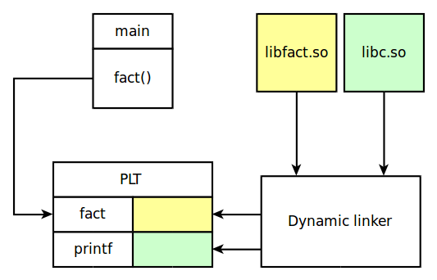
Исследование динамической библиотеки: PLT
main:
.LFB0:
.cfi_startproc
pushq %rbp
.cfi_def_cfa_offset 16
.cfi_offset 6, -16
movq %rsp, %rbp
.cfi_def_cfa_register 6
movl $5, %edi
call fact@PLT
movl %eax, %esi
leaq .LC0(%rip), %rdi
movl $0, %eax
call printf@PLT

Slide 64
Исследование динамической библиотеки: GOT
unsigned lookup[] =
{1, 1, 2, 6, 24, 120, 720,
5040, 40320, 362880,
3628800, 39916800,
479001600};
unsigned fact (unsigned x)
{
assert (x < 13);
return lookup[x];
}
fact:
.LFB0:
.cfi_startproc
cmpl $12, %edi
ja .L5
movl %edi, %edi
movl lookup(,%rdi,4), %eax
ret
$ gcc fact-lookup.c -S -O2

Slide 65
Исследование динамической библиотеки: GOT
unsigned lookup[] =
{1, 1, 2, 6, 24, 120, 720,
5040, 40320, 362880,
3628800, 39916800,
479001600};
unsigned fact (unsigned x)
{
assert (x < 13);
return lookup[x];
}
fact:
.LFB0:
.cfi_startproc
cmpl $12, %edi
ja .L5
movq
lookup@GOTPCREL(%rip), %rax
movl %edi, %edi
movl (%rax,%rdi,4), %eax
ret
$ gcc fact-lookup.c -S -O2 -fPIC

Slide 66
Исследование динамической библиотеки: GOT
00000000004006dd <fact>:
4006dd: push %rbp
4006de: mov %rsp,%rbp
4006e1: sub $0x10,%rsp
4006e5: mov %edi,-0x4(%rbp)
4006e8: cmpl $0xc,-0x4(%rbp)
4006ec: jbe 40070d <fact+0x30>
// some assert-related stuff
40070d: mov 0x2008e4(%rip),%rax
400714: mov -0x4(%rbp),%edx
400717: mov (%rax,%rdx,4),%eax
40071a: leaveq
40071b: retq
extern
unsigned lookup[];
unsigned
fact (unsigned x)
{
assert (x < 13);
return lookup[x];
}
$ gcc fact-lookup.c -L. -lfact-lookup-table

Slide 67

Исследование динамической библиотеки: GOT
00000000004006dd <fact>:
4006dd: push %rbp
4006de: mov %rsp,%rbp
4006e1: sub $0x10,%rsp
4006e5: mov %edi,-0x4(%rbp)
4006e8: cmpl $0xc,-0x4(%rbp)
4006ec: jbe 40070d <fact+0x30>
// some assert-related stuff
40070d: mov 0x2008e4(%rip),%rax
400714: mov -0x4(%rbp),%edx
400717: mov (%rax,%rdx,4),%eax
40071a: leaveq
40071b: retq
Здесь скрывается
GOTPCREL

Slide 68
LDD: анализ динамических зависимостей и библиотек
$ ldd a.out
linux-vdso.so.1 => (0x00007fff6956b000)
libfact.so => ./libfact.so (0x00007f86adf83000)
libc.so.6 => /lib/libc.so.6 (0x00007f86adbd2000)
/lib64/ld-linux-x86-64.so.2 (0x00007f86ae186000)
Пути здесь зависят от опции rpath,
поданной на линковке
$ gcc -O2 main.c -L. -lfact -Wl,-rpath,.

Slide 69
Реально подключенные библиотеки
$ gcc test.c -lfact -L. --verbose
collect2 --eh-frame-hdr -m elf_x86_64
-dynamic-linker ld-linux-x86-64.so.2 crt1.o crti.o crtbegin.o -L. -L/lib/../lib64 -L/usr/lib/../lib64 test.o -lfact -lgcc -lc -lgcc --as-needed -lgcc_s --no-as-needed crtend.o crtn.o
crtbegin, crtend, crt1, crti, crtn называются стартовыми файлами
Именно там находятся настоящее начало и конец программы

Slide 70
Проблемы динамических библиотек
Большие накладные расходы на вызов функции (обращении к глобальным данным)
Иногда хочется критичные библиотеки (lfact) линковать статически, а некритичные, но большие (lc) -- динамически
Решение: смешанная линковка
Опция -Wl транслирует опцию линкеру
$ gcc test.c -Wl,-Bstatic -lfact -Wl,-Bdynamic -L.

Slide 71
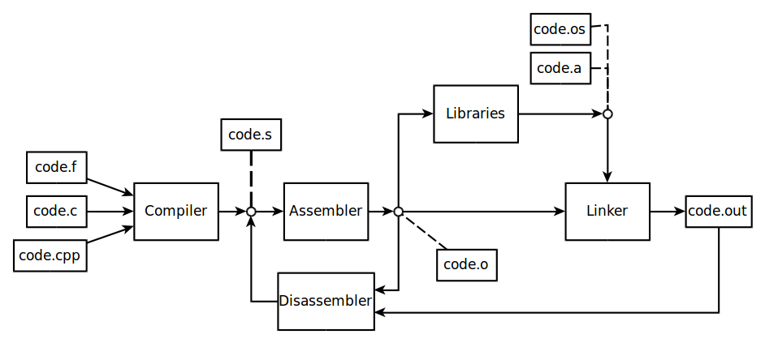
Уточнённая схема toolchain

Slide 72
Форматы выходных файлов
a.out -- древний, но всё ещё популярный за свою минималистичность формат
ELF -- де-факто стандарт для исполняемого и объектного кода в Unix-подобных системах
PE -- де-факто стандарт (включая свою доработку PE32+) в исполняемого кода Windows-подобных системах
COFF -- популярен (как и его доработка ECOFF) для объектных файлов

Slide 73
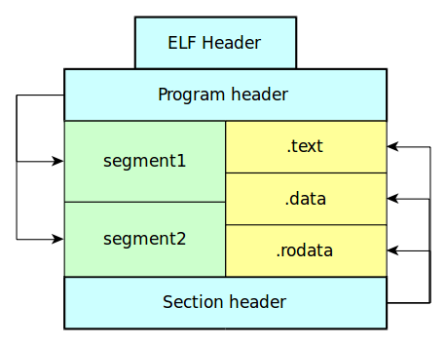

ELF – executable and linkable format

Slide 74
Исследование section header
$ readelf -S a.out --wide
[Nr] Name Type Address Off Size ES Flg Lk Inf Al
[ 0] NULL 0000000000000000 000000 000000 00 0 0 0
[ 1] .interp PROGBITS 0000000000400238 000238 00001c 00 A 0 0 1
[ 2] .note.ABI-tag NOTE 0000000000400254 000254 000020 00 A 0 0 4
[ 3] .note.gnu.build-id NOTE 0000000000400274 000274 000024 00 A 0 0 4
[ 4] .gnu.hash GNU_HASH 0000000000400298 000298 00001c 00 A 5 0 8
[ 5] .dynsym DYNSYM 00000000004002b8 0002b8 000060 18 A 6 1 8
[ 6] .dynstr STRTAB 0000000000400318 000318 00003f 00 A 0 0 1
[ 7] .gnu.version VERSYM 0000000000400358 000358 000008 02 A 5 0 2
[ 8] .gnu.version_r VERNEED 0000000000400360 000360 000020 00 A 6 1 8
[ 9] .rela.dyn RELA 0000000000400380 000380 000018 18 A 5 0 8
[10] .rela.plt RELA 0000000000400398 000398 000048 18 A 5 12 8
[11] .init PROGBITS 00000000004003e0 0003e0 00001a 00 AX 0 0 4
[12] .plt PROGBITS 0000000000400400 000400 000040 10 AX 0 0 16
[13] .text PROGBITS 0000000000400440 000440 0001b2 00 AX 0 0 16
[14] .fini PROGBITS 00000000004005f4 0005f4 000009 00 AX 0 0 4
[15] .rodata PROGBITS 0000000000400600 000600 00000d 00 A 0 0 4
[16] .eh_frame_hdr PROGBITS 0000000000400610 000610 00003c 00 A 0 0 4
.... и так далее ....

Slide 75
Исследование program header
$ readelf -l a.out --wide
Program Headers:
Type Offset VirtAddr PhysAddr FileSiz MemSiz Flg Align
PHDR 0x000040 0x0000000000400040 0x0000000000400040 0x0001f8 0x0001f8 R E 0x8
INTERP 0x000238 0x0000000000400238 0x0000000000400238 0x00001c 0x00001c R 0x1
[Requesting program interpreter: /lib64/ld-linux-x86-64.so.2]
LOAD 0x000000 0x0000000000400000 0x0000000000400000 0x000764 0x000764 R E 0x200000
LOAD 0x000e10 0x0000000000600e10 0x0000000000600e10 0x000230 0x000238 RW 0x200000
DYNAMIC 0x000e28 0x0000000000600e28 0x0000000000600e28 0x0001d0 0x0001d0 RW 0x8
NOTE 0x000254 0x0000000000400254 0x0000000000400254 0x000044 0x000044 R 0x4
GNU_EH_FRAME 0x000610 0x0000000000400610 0x0000000000400610 0x00003c 0x00003c R 0x4
GNU_STACK 0x000000 0x0000000000000000 0x0000000000000000 0x000000 0x000000 RW 0x10
GNU_RELRO 0x000e10 0x0000000000600e10 0x0000000000600e10 0x0001f0 0x0001f0 R 0x1
Интересно, а как они соотносятся
с секциями? Их так много...

Slide 76
Исследование program header
$ readelf -l a.out --wide
Section to Segment mapping:
Segment Sections...
00
01 .interp
02 .interp .note.ABI-tag .note.gnu.build-id .gnu.hash .dynsym .dynstr .gnu.version .gnu.version_r .rela.dyn .rela.plt .init .plt .text .fini .rodata .eh_frame_hdr .eh_frame
03 .init_array .fini_array .jcr .dynamic .got .got.plt .data .bss
04 .dynamic
05 .note.ABI-tag .note.gnu.build-id
06 .eh_frame_hdr
07
08 .init_array .fini_array .jcr .dynamic .got

Slide 77
Скрипты линкера
$ gcc -Wl,--verbose
using internal linker script:
==================================================
/* Script for -z combreloc: combine and sort reloc sections */
OUTPUT_FORMAT("elf64-x86-64", "elf64-x86-64", "elf64-x86-64")
OUTPUT_ARCH(i386:x86-64)
ENTRY(_start)
SEARCH_DIR("=/usr/local/lib64");
SECTIONS
{
PROVIDE (__executable_start = SEGMENT_START("text-segment", 0x400000));
. = SEGMENT_START("text-segment", 0x400000) + SIZEOF_HEADERS;
.interp : { *(.interp) }
.note.gnu.build-id : { *(.note.gnu.build-id) }
.... и так далее ....

Slide 78
Скрипты линкера своими руками
Директива
SECTIONS
SECTIONS { ❶
. = 0x00000000; ❷
.text : { ❸
abc.o (.text);
def.o (.text);
} ❹
}
Счетчик
локаций
Начало и конец
секций
SECTIONS {
. = 0x00000000;
.text : { * (.text); }
}
Матчим все
объектные файлы

Slide 79
Полезные директивы
ENTRY – определяет входную точку программы (по умолчанию __start)
OUTPUT_FORMAT – формат выходного файла (по умолчанию ELF)
STARTUP – файл (crt0, crti) который должен быть прилинкован в начале исполняемого
Больше полезных директив на
sourceware.org/binutils/docs/ld/Scripts.html

Slide 80
Искусство objcopy
$ dd if=/dev/urandom of=blob.bin bs=1 count=16
$ objcopy -I binary -O elf64-x86-64 -B i386 blob.bin blob.o
$ objdump -t blob.o
blob.o: file format elf64-x86-64
SYMBOL TABLE:
00000000 l d .data 00000000 .data
00000000 g .data 00000000 _binary_blob_bin_start
00000010 g .data 00000000 _binary_blob_bin_end
00000010 g *ABS* 00000000 _binary_blob_bin_size
extern unsigned char _binary_blob_bin_start;
extern unsigned char _binary_blob_bin_end;
extern unsigned char _binary_blob_bin_size;
/* .... */
unsigned char *pblob = &_binary_blob_bin_start;

Slide 81
Искусство addr2line
1. int main()
2. {
3. int *p = (int*)0xDEADBEEF;
4. *p = 5; /* boom */
5. }
Segmentation fault
$ dmesg | tail -1
[ 4051.415509] a.out[3346]: segfault at deadbeef
ip 0x04004da sp 0x07fffdd0a97c0 error 6 in a.out[400000+1000]
$ gcc -g segf.c
$ addr2line -e a.out 0x04004da
segf.c:4

Slide 82
Стандартные библиотеки
GNU C Library – самая распространенная реализация, используемая в Linux
Microsoft C Run-time Library
Dietlibc – альтернативная небольшая реализация Стандартной библиотеки Си
uClibc – Стандартная библиотека Си для встраиваемых систем на базе Linux
Newlib – Стандартная библиотека языка Си для встраиваемых систем
Klibc – применяется главным образом для загрузки Linux-систем
bionic – реализация стандартной библиотеки в Android

Slide 83

Отладчики (Debuggers)
Отладчики микроархитектуры, такие как OpenOCD (on-chip debugger)
Отладчики уровня ядра, такие как KGDB или WinDbg
Отладчики пользовательского уровня, такие как GDB, LLDB, IDB, и прочие

Slide 84

Работа с GDB
/* Simple but buggy bubble sort */
void
sort(item *a, int n) {
int s, i = 0, j = 0;
for (; i < n && s != 0; i++) {
s = 0;
for (j = 0; j < n; j++)
if (a[j].key > a[j+1].key) {
item t = a[j];
a[j] = a[j+1];
a[j+1] = t;
s++;
}
n--;
}
}
Настало время
отладки...

Slide 85
Работа с GDB
$ gcc buggy-sort.c -O0 -g -o buggy
$ gdb buggy
(gdb) break sort
Breakpoint 1 at 0x40056f: file buggy-sort.c, line 23.
(gdb) run
Breakpoint 1, sort (a=0x601040, n=5) at buggy-sort.c:23
23 int i = 0, j = 0;
(gdb) next
26 for (; i < n && s != 0; i++)
(gdb) print s
$1 = 0

Slide 86

Отладочная информация
DWARF -- де-факто стандарт отладочной информации в Unix-подобных системах
PE/COFF -- де-факто стандарт отладочной информации в Windows-подобных системах
OMF -- ранее популярный, но устаревший формат
Больше информации по DWARF
можно найти на dwarfstd.org

Slide 87
Отладочная информация
$ gcc -c -save-temps -O0 -g3 -gdwarf-2 fact.c
fact:
.file 1 "fact.c"
.loc 1 3 0
.cfi_startproc
pushq %rbp
.cfi_def_cfa_offset 16
.cfi_offset 6, -16
movq %rsp, %rbp
.cfi_def_cfa_register 6
subq $16, %rsp
movl %edi, -4(%rbp)
.loc 1 4 0
cmpl $1, -4(%rbp)
ja .L2
.loc 1 5 0
movl $1, %eax
jmp .L3
1. unsigned
2. fact (unsigned x)
3. {
4. if (x < 2)
5. return 1;
6.
7. return x * fact (x-1);
8. }

Slide 88
Отладочная информация
$ objdump -gdS fact.o > fact.dis
fact:
.file 1 "fact.c"
.loc 1 3 0
.cfi_startproc
pushq %rbp
.cfi_def_cfa_offset 16
.cfi_offset 6, -16
movq %rsp, %rbp
.cfi_def_cfa_register 6
subq $16, %rsp
movl %edi, -4(%rbp)
.loc 1 4 0
cmpl $1, -4(%rbp)
ja .L2
.loc 1 5 0
movl $1, %eax
jmp .L3
0000000000000000 <fact>:
unsigned fact (unsigned x) {
0: 55 push %rbp
1: 48 89 e5 mov %rsp,%rbp
4: 48 83 ec 10 sub $0x10,%rsp
8: 89 7d fc mov %edi,-0x4(%rbp)
if (x < 2)
b: 83 7d fc 01 cmpl $0x1,-0x4(%rbp)
f: 77 07 ja 18 <fact+0x18>
return 1;
11: b8 01 00 00 00 mov $0x1,%eax
16: eb 11 jmp 29 <fact+0x29>
return x * fact (x-1);
18: 8b 45 fc mov -0x4(%rbp),%eax
1b: 83 e8 01 sub $0x1,%eax
1e: 89 c7 mov %eax,%edi
20: e8 00 00 00 00 callq 25 <fact+0x25>
25: 0f af 45 fc imul -0x4(%rbp),%eax
}
29: c9 leaveq
2a: c3 retq

Slide 89
Соглашения о вызове
X86 prologue
ARMv8 prologue
fact:
.file 1 "fact.c"
.loc 1 3 0
.cfi_startproc
pushq %rbp
.cfi_def_cfa_offset 16
.cfi_offset 6, -16
movq %rsp, %rbp
.cfi_def_cfa_register 6
subq $16, %rsp
movl %edi, -4(%rbp)
.loc 1 4 0
.....
fact:
.file 1 "fact.c"
.loc 1 3 0
.cfi_startproc
stmfd sp!, {fp, lr}
.cfi_def_cfa_offset 8
.cfi_offset 11, -8
.cfi_offset 14, -4
add fp, sp, #4
.cfi_def_cfa 11, 4
sub sp, sp, #8
str r0, [fp, #-8]
.loc 1 4 0
.....

Slide 90
Соглашения о вызове
cdecl аргументы через стек, справа налево, обратный сдвиг – caller
pascal аргументы через стек, слева направо, обратный сдвиг – callee
fastcall аргументы на регистрах, обратный сдвиг – callee
stdcall – аргументы через стек, справа налево, обратный сдвиг – callee
tailcall – вызов непосредственно перед возвратом, можно не двигать стек

Slide 91
Статический анализ кода
Массу ошибок можно поймать до того, как программа будет скомпилирована
Большой выбор инструментов
Есть как платные (cavity, pvs) так и бесплатные (cpplint, clang-tidy) утилиты
Проверка может работать на распространенных паттернах ошибок или делать попытки моделирования и model checking

Slide 92
Проверки времени исполнения
int foo(int* a, int len) {
assert ((a != NULL) && (len > 1));
return a[len/2]; /* ORLY? */
}
Статически такое поймать невозможно
Выход: санитайзеры
$ gcc maybe-ub.c -O2 -fsanitize=address
Больше санитайзеров описано на
gcc.gnu.org

Slide 93
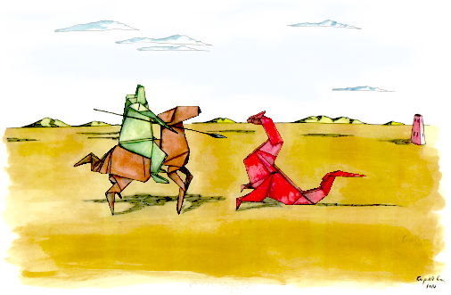
Valgrind: основы
Основная проблема санитайзеров: они портят итоговый код
Valgrind – инструмент, делающий то же самое для оригинальной программы
$ gcc maybe-ub.c -O2
$ valgrind a.out
==4468== Syscall param exit_group(status) contains uninitialised byte(s)
При этом valgrind может гораздо больше

Slide 94
Valgrind и утечки памяти
int main() {
char *ix = malloc(10);
return 0;
}
Эту память никто
не освободит
$ valgrind —tool=memcheck leak.x
==4578== HEAP SUMMARY:
==4578== in use at exit: 10 bytes in 1 blocks
==4578== total heap usage: 1 allocs, 0 frees, 10 bytes allocated
==4578==
==4578== LEAK SUMMARY:
==4578== definitely lost: 10 bytes in 1 blocks

Slide 95

Valgrind: ловим data races
#include <thread>
#include <iostream>
int x = 0;
void foo () {
std::thread([&] { ++x; }).detach();
++x;
}
int main () {
foo ();
std::cout << x << std::endl;
return 0;
}
$ g++ race.cpp -pthread
$ ./a.out
1
Вроде у меня
всё работает

Slide 96
Valgrind: ловим data races
#include <thread>
#include <iostream>
int x = 0;
void foo () {
std::thread([&] { ++x; }).detach();
++x;
}
int main () {
foo ();
std::cout << x << std::endl;
return 0;
}
$ valgrind --tool=helgrind ./a.out
==4257== Possible data race during write
of size 4 at 0x602548 by thread #1
==4257== at 0x400DEF: foo()
==4257== by 0x400E20: main
==4257== This conflicts with a previous write
of size 4 by thread #2

Slide 97
Анализ производительности
Сколько раз была вызвана та или иная функция?
Сколько раз исполнялась конкретная строчка кода?
Сколько времени компилятор провёл в той или иной функции?
Как аннотировать дугу call-graph стоимостью в процентах времени исполнения

Slide 98
Анализ производительности
Сколько раз была вызвана та или иная функция?
Сколько раз исполнялась конкретная строчка кода?
Сколько времени компилятор провёл в той или иной функции?
Как аннотировать дугу call-graph стоимостью в процентах времени исполнения
Какие программы достаточно репрезентативны для сравнения архитектур?

Slide 99
Бенчмарки
Dhrystone – производительность целочисленной арифметики
Whetstone – производительность арифметики с плавающей точкой
Coremark – пакет тестов производительности, покрывающих недостатки Dhrystone
NAS parallel benchmarks – производительность параллельных вычислений

Slide 100
Исследование dhrystone с помощью gprof
$ gcc -fno-inline -pg -DHZ=60 dhry_1.c dhry_2.c -o dhry
$ dhry
$ gprof dhry gmon.out --width=120
time seconds seconds calls ns/call ns/call name
24.30 0.33 0.33 10000000 32.56 32.56 Proc_8
23.18 0.64 0.31 main
13.46 0.82 0.18 30000000 6.01 6.01 Proc_7
11.22 0.97 0.15 10000000 15.03 34.07 Proc_1
9.35 1.09 0.13 30000000 4.17 4.17 Func_1
8.60 1.21 0.12 10000000 11.52 15.70 Func_2
3.74 1.26 0.05 10000000 5.01 5.01 Proc_2
3.36 1.30 0.05 10000000 4.51 7.01 Proc_6
Исходники dhrystone 2.1
http://fossies.org/linux/privat/old/dhrystone-2.1.tar.gz
Но это не ANSI C, их придется несколько причесать

Slide 101
Профиль по call graph edges
index % time self children called name
0.15 0.19 10000000/10000000 main [1]
[2] 25.4 0.15 0.19 10000000 Proc_1 [2]
......
0.33 0.00 10000000/10000000 main [1]
[3] 24.3 0.33 0.00 10000000 Proc_8 [3]
......
0.06 0.00 10000000/30000000 main [1]
0.06 0.00 10000000/30000000 Proc_1 [2]
0.06 0.00 10000000/30000000 Proc_3 [8]
[4] 13.4 0.18 0.00 30000000 Proc_7 [4]
main → Proc_1 = 25.4%
main → Proc_8 = 24.3%
Proc_3 → Proc_7 = 13.4%

Slide 102

Внутри gprof
mcount: аннотация кода количеством вызовов
profil: раз в сто секунд информация о текущей функции
Кажется, это
может привести
к проблемам
fact:
pushq %rbp
movq %rsp, %rbp
call mcount
movl $1, %eax
cmpl $1, %edi
ja .L3
....

Slide 103
Проблемы gprof
Какой аннотации дуг мы ожидаем?
void work(int n) {
volatile int i=0; //don't optimize away
while(i++ < n);
}
void easy() { work(1000); }
void hard() { work(1000*1000); }
int main() { easy(); hard(); }

Slide 104
Проблемы gprof
Примерно такой: main → hard = 99.9% main → easy = 0.01%
Но на самом деле...
void work(int n) {
volatile int i=0; //don't optimize away
while(i++ < n);
}
void easy() { work(1000); }
void hard() { work(1000*1000); }
int main() { easy(); hard(); }

Slide 105
Проблемы gprof
void work(int n) {
volatile int i=0; //don't optimize away
while(i++ < n);
}
void easy() { work(1000); }
void hard() { work(1000*1000); }
int main() { easy(); hard(); }
index % time self children called name
0.00 1.09 1/1 main [2]
[3] 50.0 0.00 1.09 1 easy [3]
-----------------------------------------------
0.00 1.09 1/1 main [2]
[4] 50.0 0.00 1.09 1 hard [4]

